Slide 1

Автор презентации: Вострякова О.Н. воспитатель МБДОУ д/с №1 «Солнышко» п.Красное-на-Волге, Костромской области.

Slide 2


Slide 3
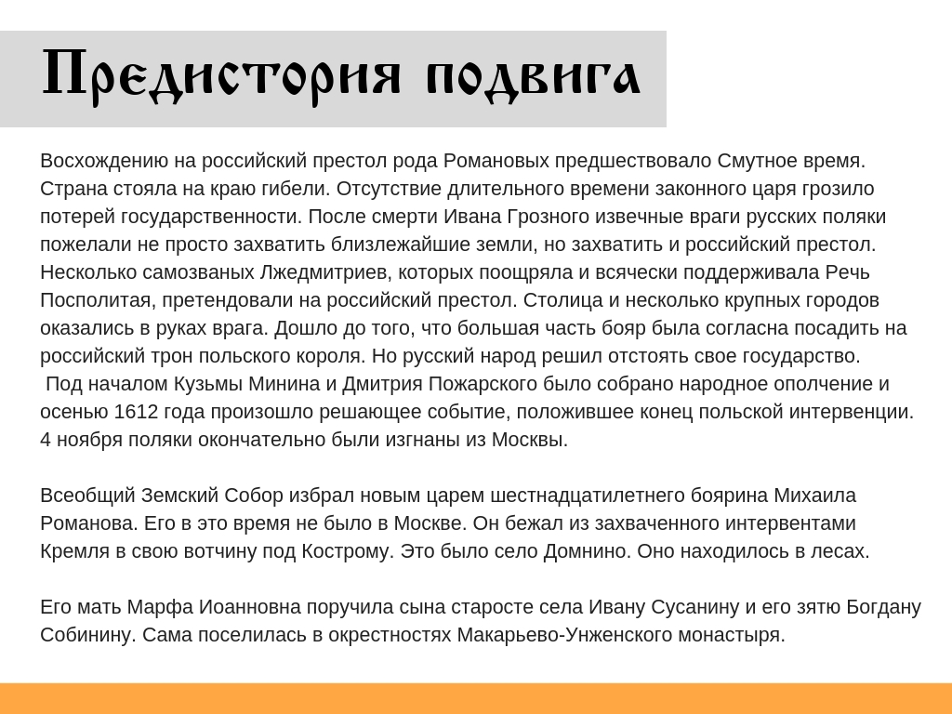

Slide 4
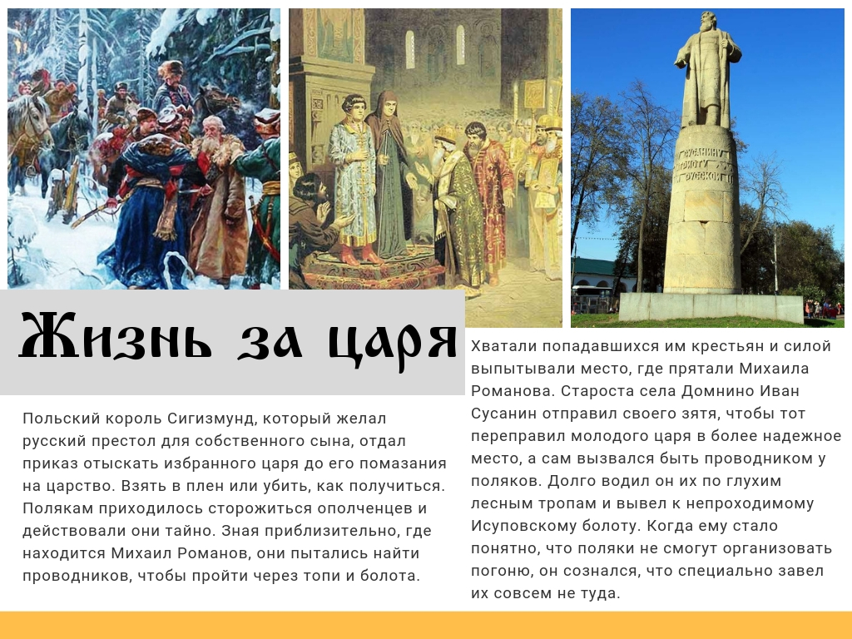

Slide 5
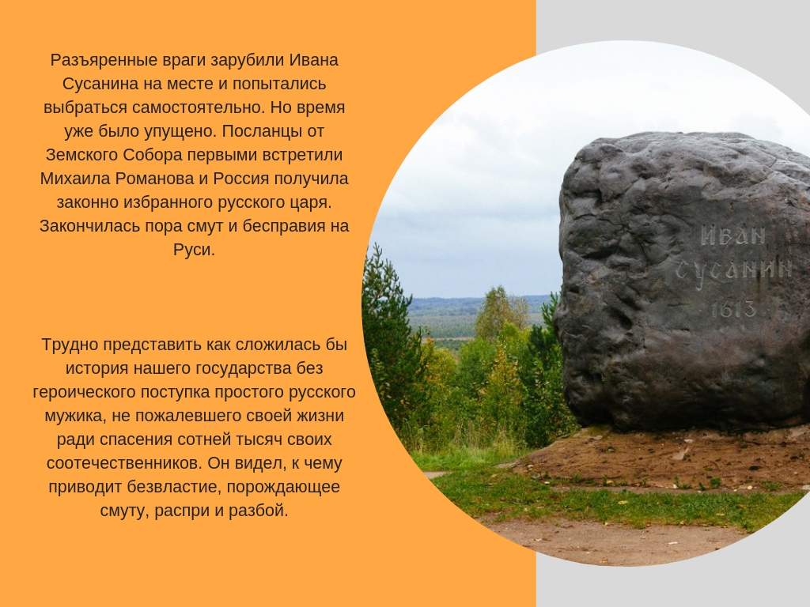

Slide 6
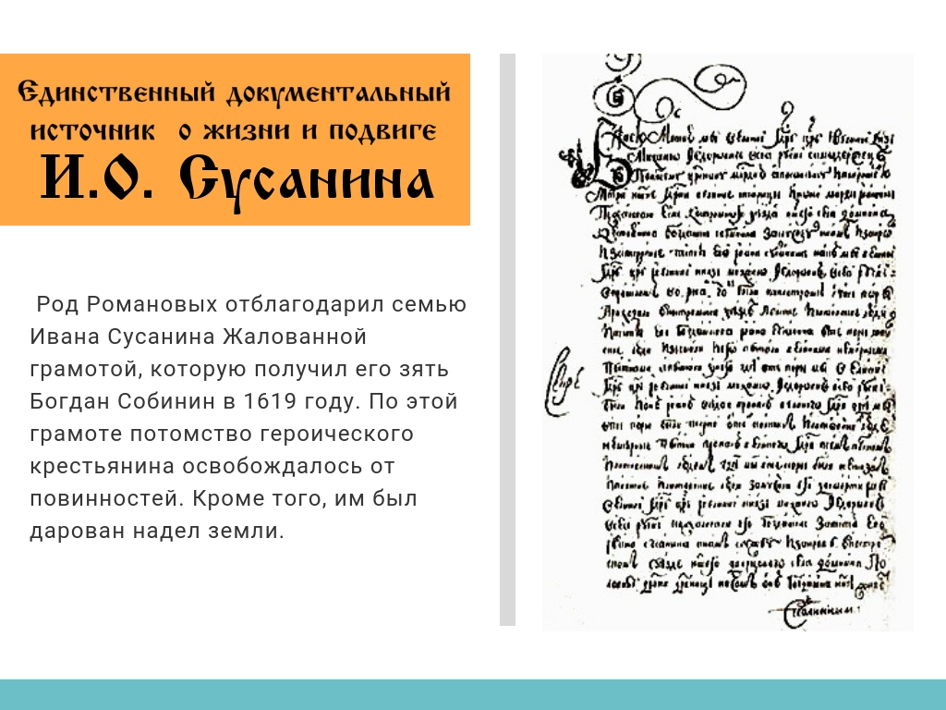

Slide 7
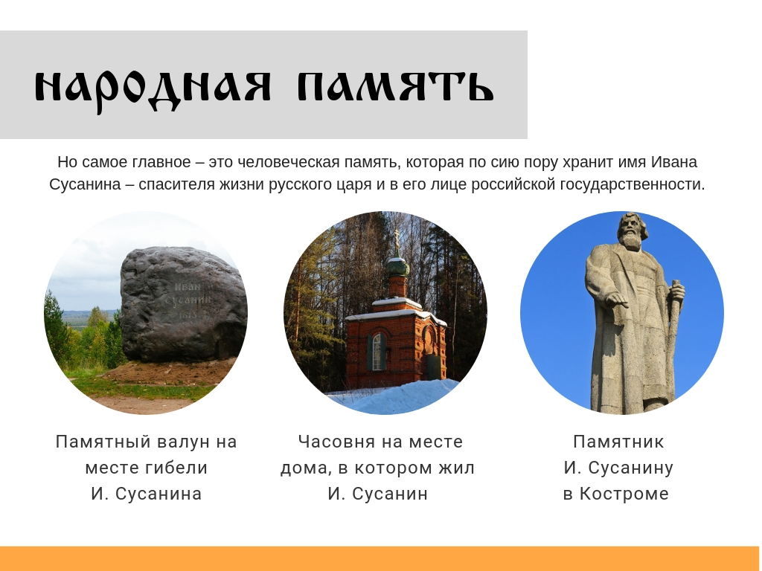

Slide 8
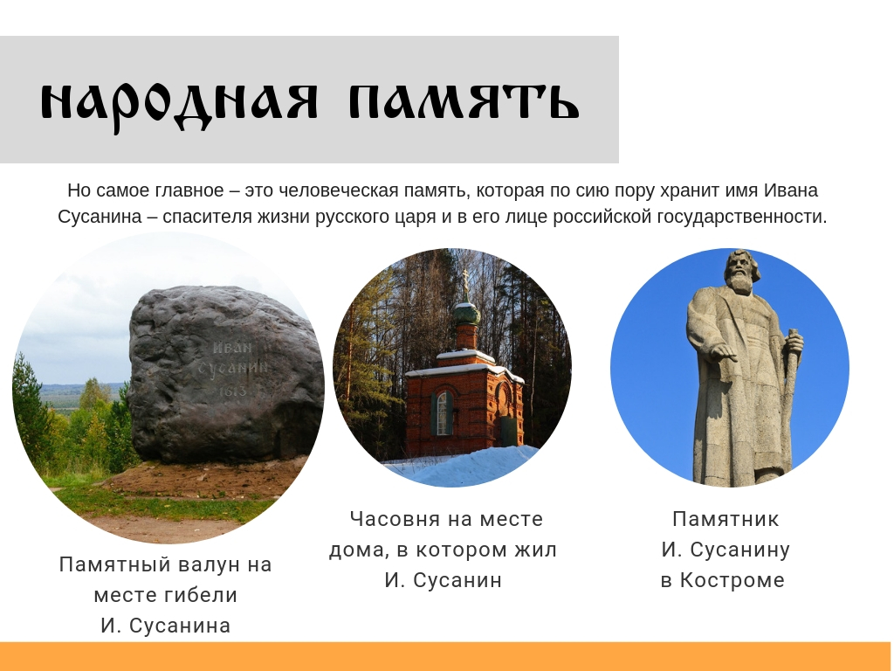

Slide 9
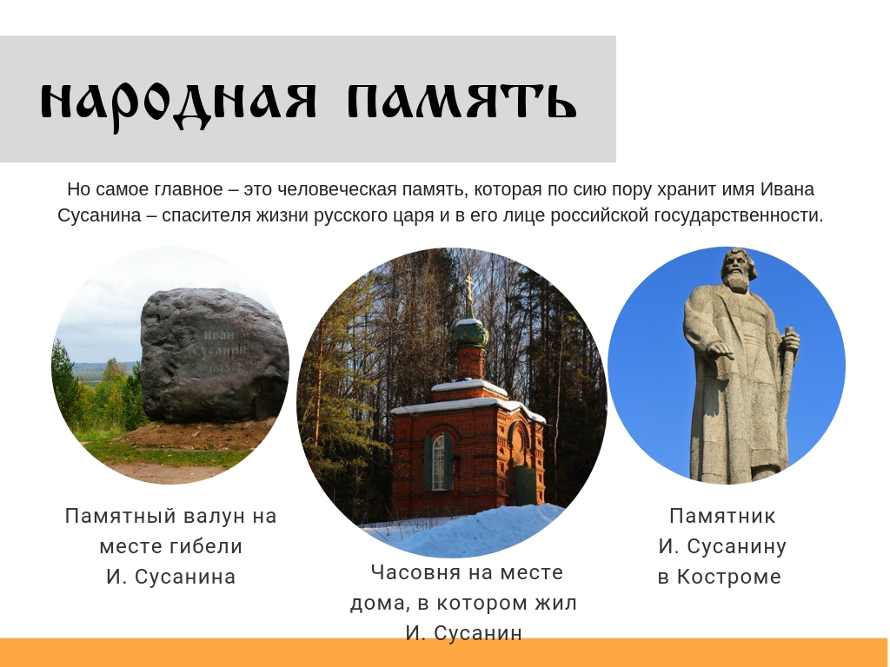

Slide 10
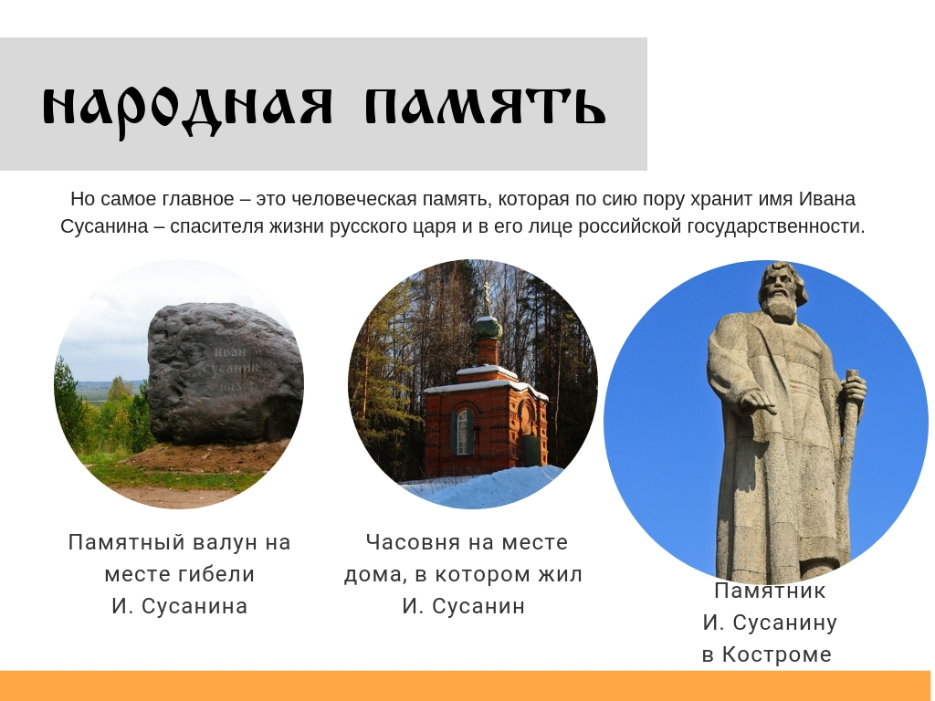

Slide 11



Slide 12


Slide 13


Slide 14


Slide 15


Slide 16


Slide 17
